Slide 2
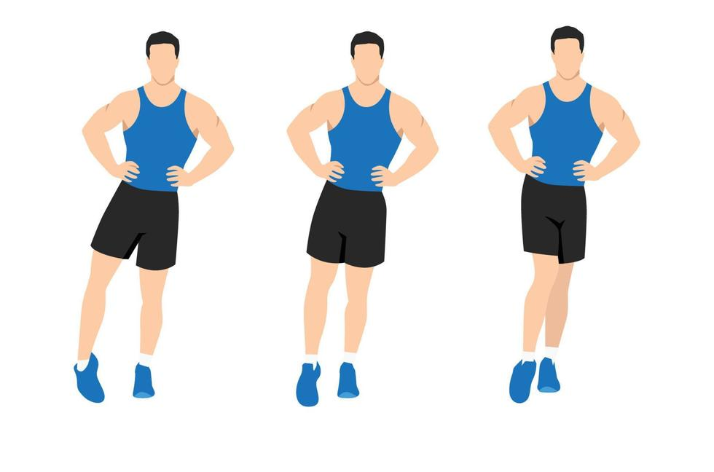
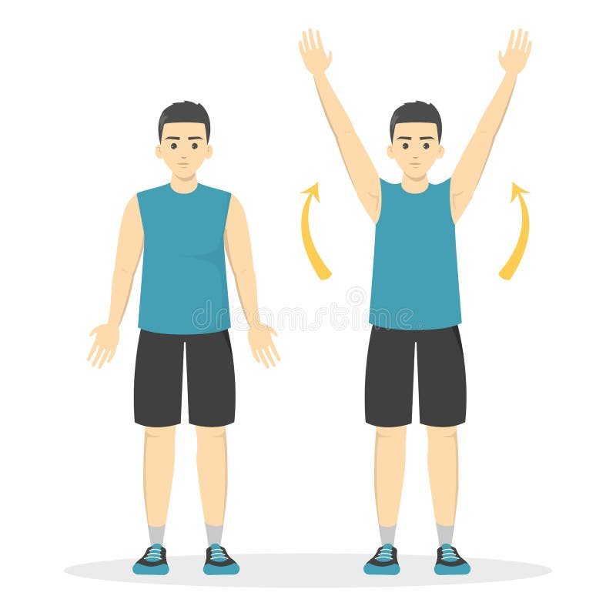
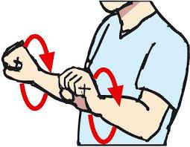
Círculos de tobillos 10 por lado
Círculos suaves de rodillas 10
Círculos de cadera 10 por dirección
Círculos de hombros 10 adelante / 10 atrás
Círculos de muñecas 10 por dirección

Slide 3
4 minutos caminata rápida / trote suave a 5.0–5.5 km/h.
6 ciclos:
1 minuto a 6.5 km/h.
90 segundos a 5.0 km/h.
3 minutos vuelta a la calma a 5 km/h.

Slide 4
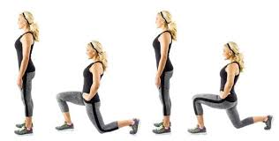
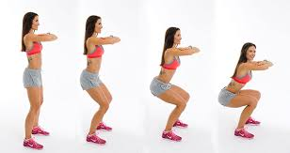
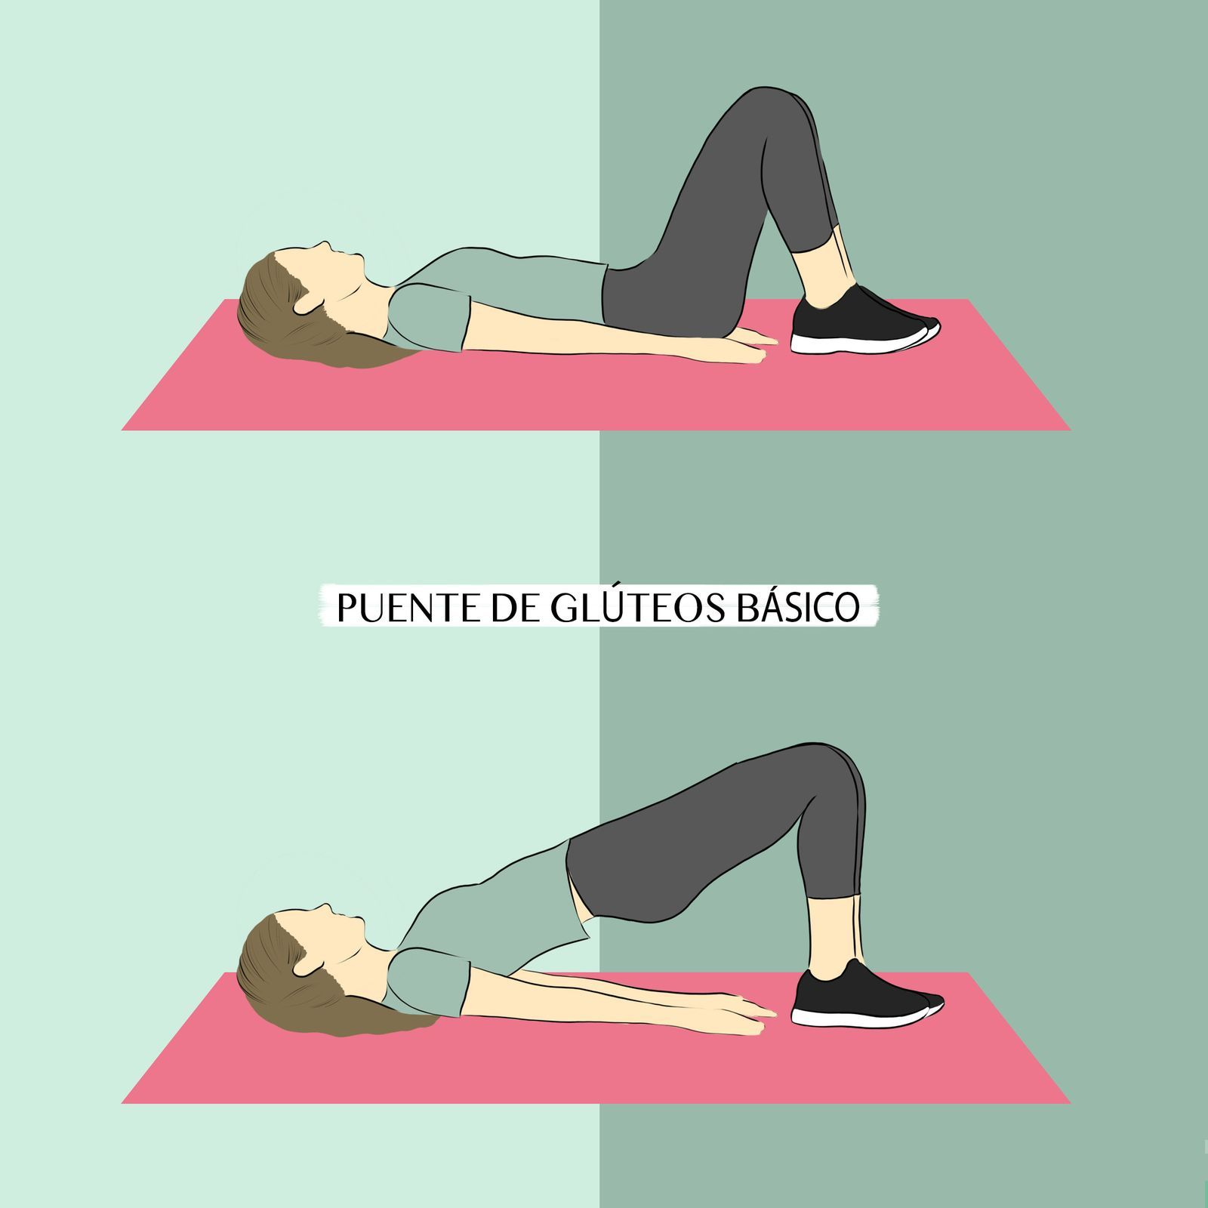
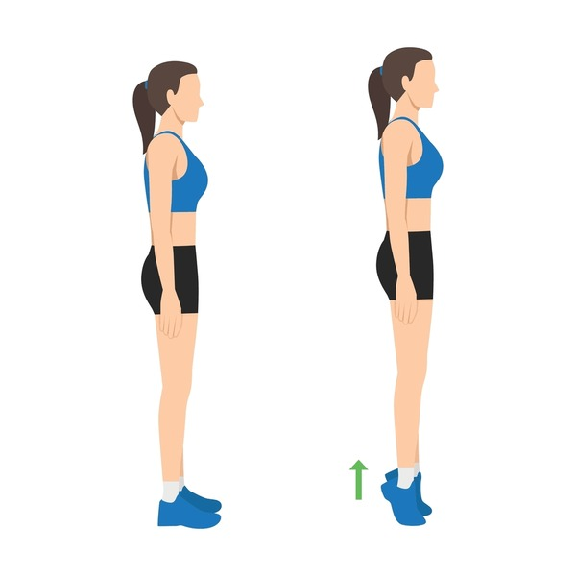
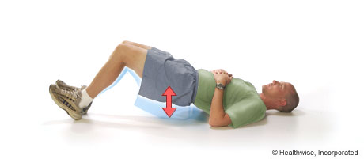
| Ejercicio | Series × reps | Descanso |
| -------------------------------------- | -------------: | -------: |
| Sentadilla controlada | 3×10 | 60 s |
| Zancada hacia atrás | 2×8 por pierna | 60 s |
| Puente de glúteos | 3×12 | 45 s |
| Elevación de talones | 3×15 | 30 s |
| Puente de glúteos con talones alejados | 2×10 | 45 s |

Slide 5
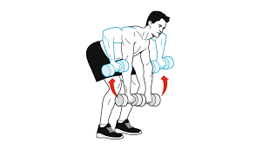
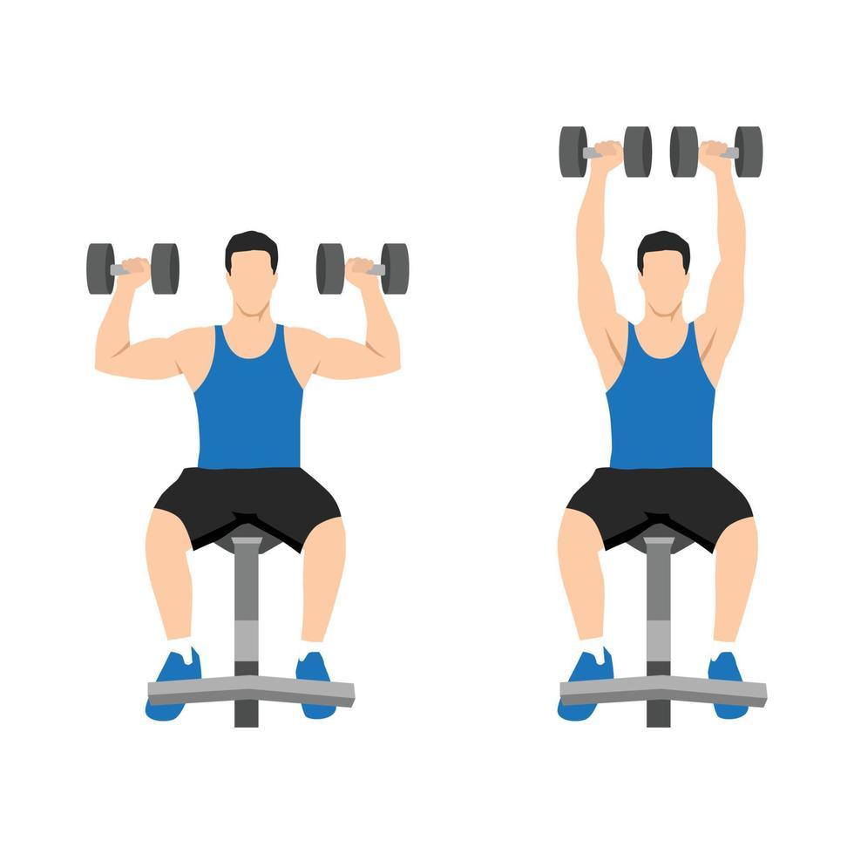
| Ejercicio | Series × reps | Descanso |
| --------------------------------------------- | -------------: | -------: |
| Flexiones (ya las haces) | 2×15 | 45 s |
| Remo inclinado con pesa de 1 kg | 2×12 por brazo | 30 s |
| Press de hombro con pesa de 1 kg | 2×12 por brazo | 30 s |

Slide 6
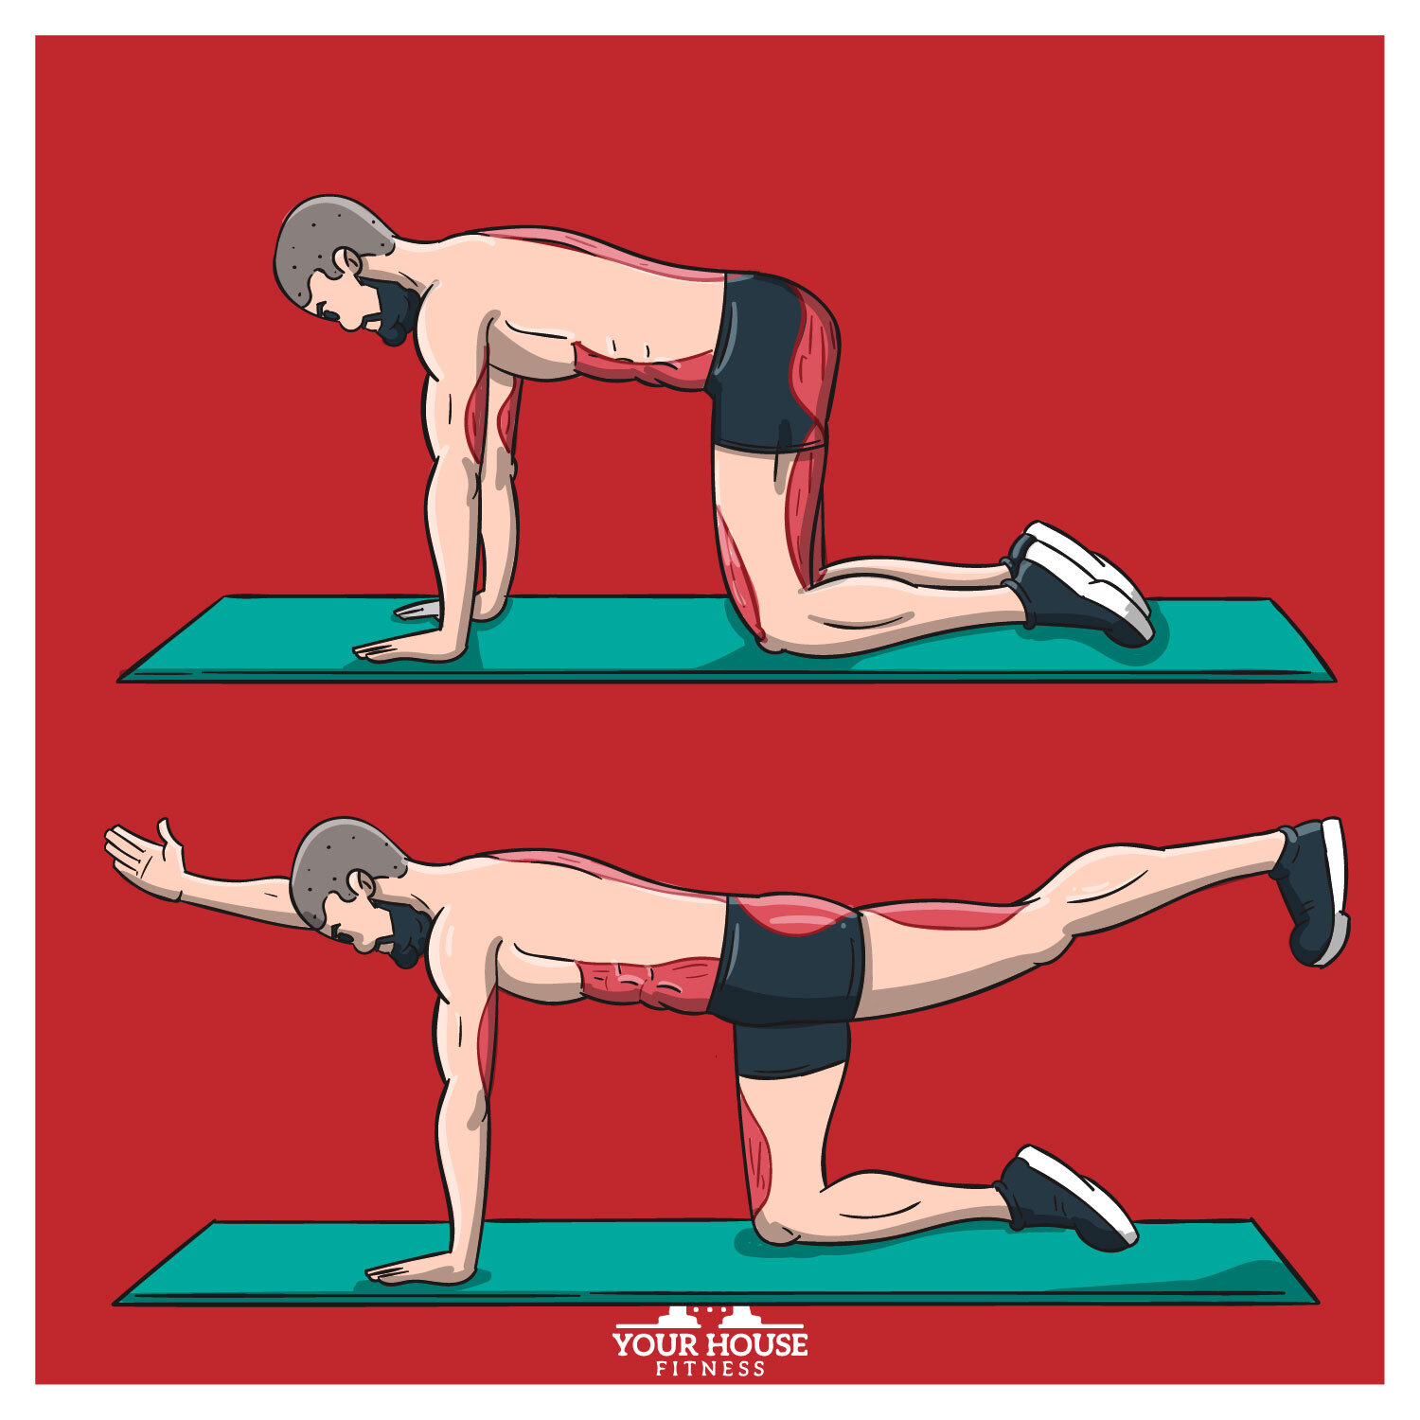
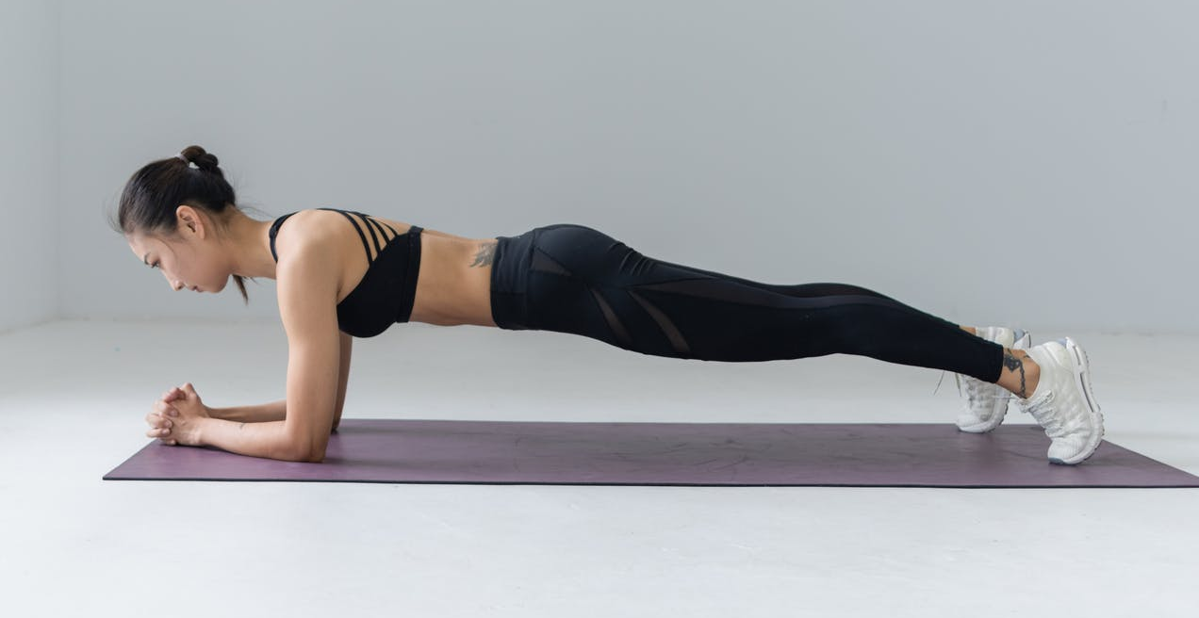
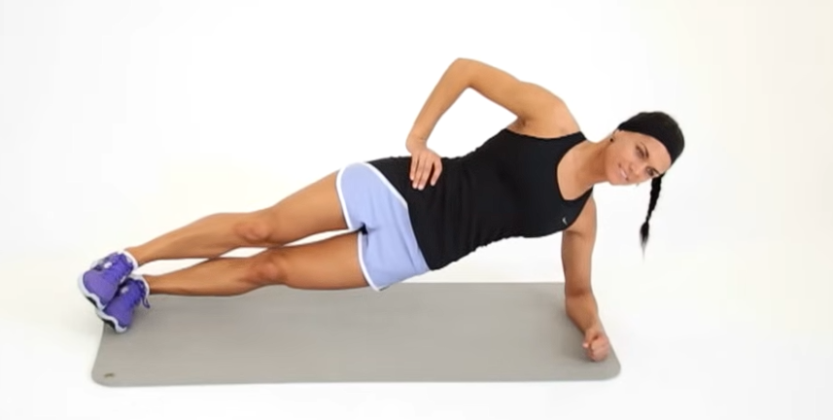
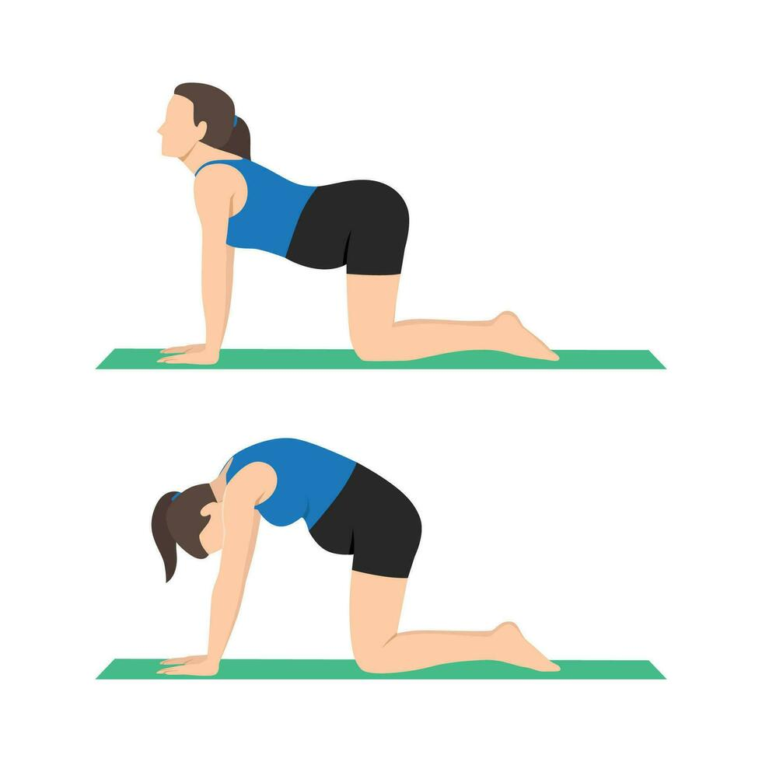
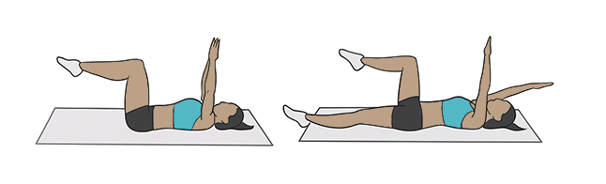
| Ejercicio | Series |
| --------------- | -----------------: |
| Plancha frontal | 3×35 s |
| Plancha lateral | 2×25 s por lado |
| Bird-dog | 3×8 por lado |
| Dead bug | 2×8 por lado |
| Gato-vaca | 2×10 |

Slide 7
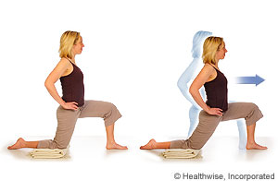
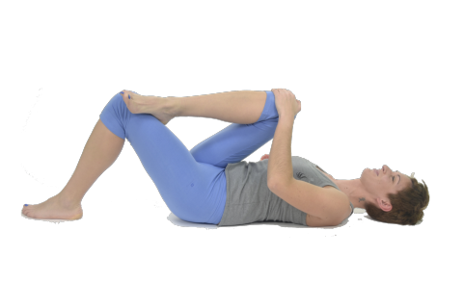
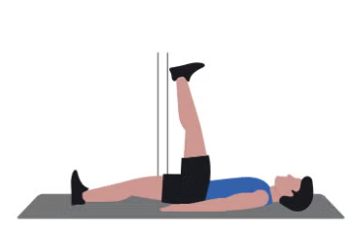
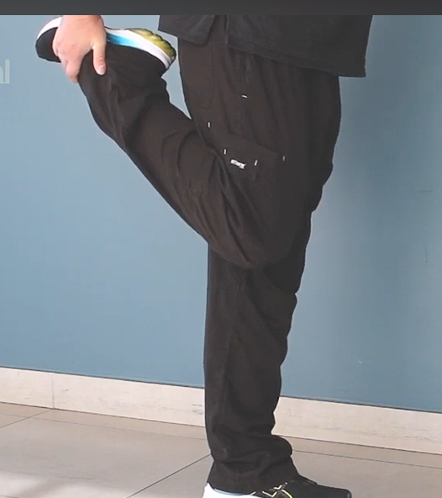
| Ejercicio | Duración |
| -------------------- | ------------: |
| Flexor de cadera | 40 s por lado |
| Piriforme / glúteo | 40 s por lado |
| Isquiotibiales | 40 s por lado |
| Cuádriceps | 30 s por lado |
| Respiración profunda | 1 minuto |

